Slide 1

MEMORIA II Triatlón Super Sprint de la Roda
NATACIÓN: 300 metros
CICLISMO: 5 Km
CARRERA: 1,2 Km

Slide 2
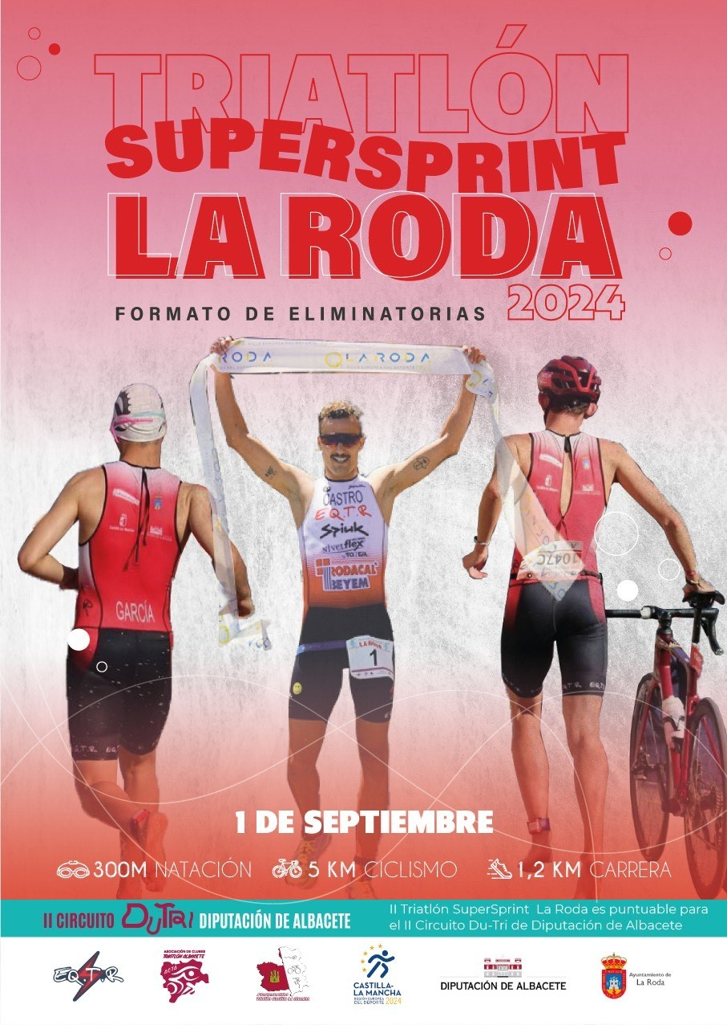

Slide 3
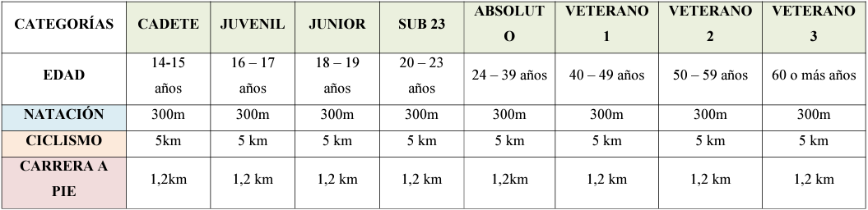
CATEGORIAS

Slide 4
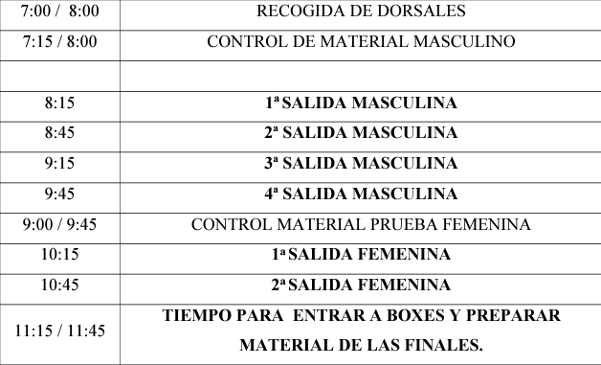
HORARIOS SEMIFINALES
(SEGÚN PARTICIPACIÓN PODRÁN SUFRIR MODIFICACIONES)

Slide 5
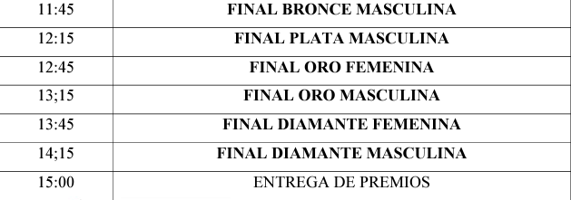
HORARIOS FINALES
(SEGÚN PARTICIPACIÓN PODRÁN SUFRIR MODIFICACIONES)

Slide 6
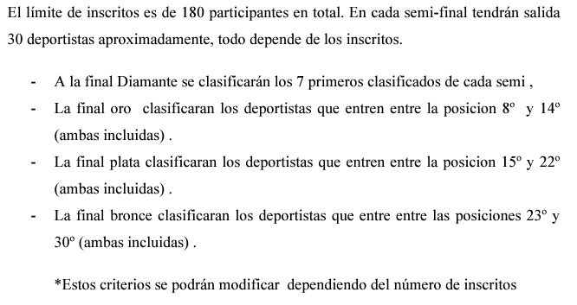
CLASIFICACIÓN FINALES
(SEGÚN PARTICIPACIÓN PODRÁN SUFRIR MODIFICACIONES EN NÚMERO DE PARTICIPANTES)

Slide 7
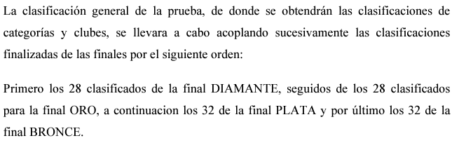
CLASIFICACIÓN FINALES
(SEGÚN PARTICIPACIÓN PODRÁN SUFRIR MODIFICACIONES EN NÚMERO DE PARTICIPANTES)

Slide 8
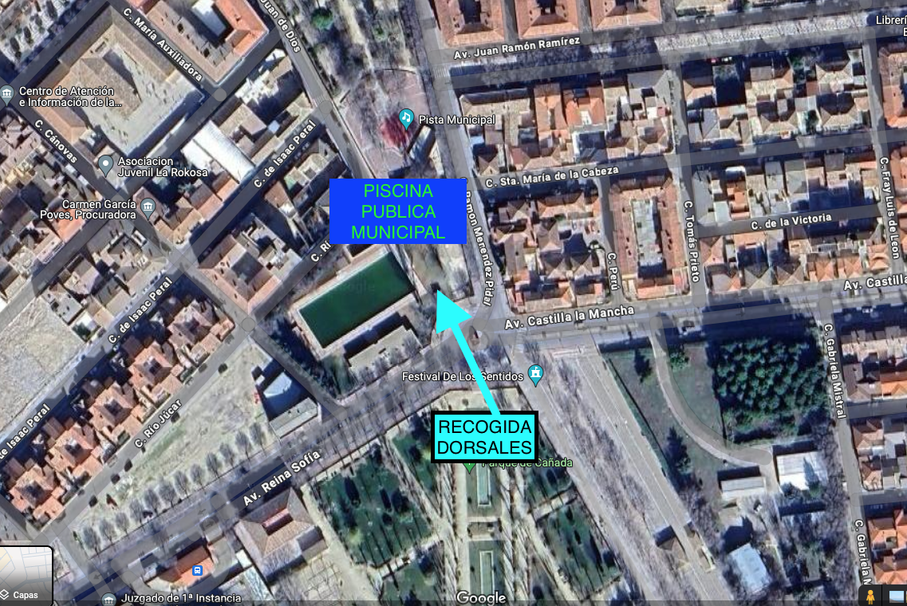

RECOGIDA DE DORSALES
Localización
Recogida de dorsales

Slide 9
RECOGIDA DE DORSALES
La recogida de dorsales será en el lugar habilitado para tal fin, en la Piscina Pública Municipal.
Se podrán recoger de 07:00 a 08:00.
Apertura de área de transición (control de material)
MASCULINO de 07:15 a 08:00 (opcinal femenino)
FEMENINO de 09:00 a 09:45

Slide 10
NATACIÓN Y ÁREA DE TRANSICIÓN
Salida desde el agua, a la derecha de la boya inferior hasta el borde derecho.
Máximo 30 triatletas por serie.
Piscina de 50 metros.
Las boyas quedan a la izquierda, 3 vueltas (300 m).
Salida a T1 por la boya inferior, zona habilitada entre conos.
Pasillo de compensación en T1 al coger la bicicleta.

Slide 11
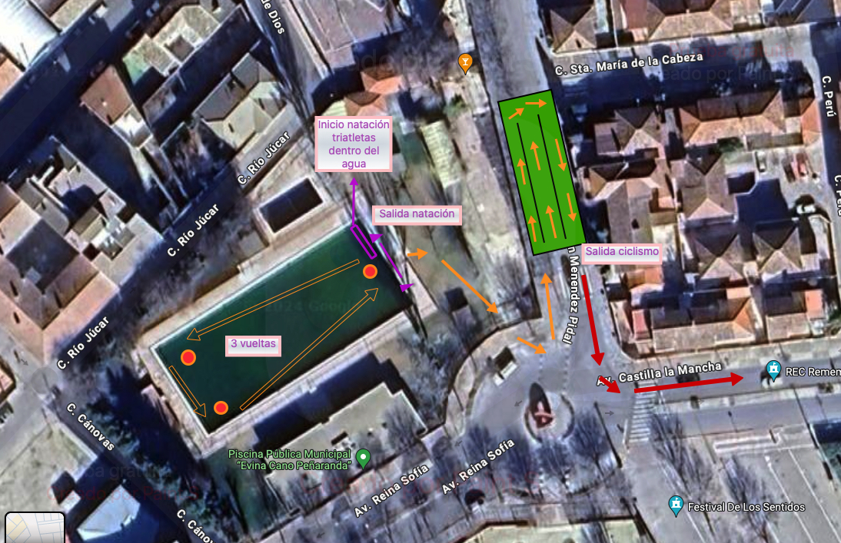
NATACIÓN Y ÁREA DE TRANSICIÓN

Slide 12
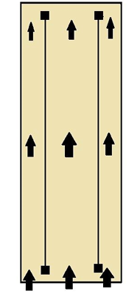
SECTOR CICLISMO y T2
Circuito cicismo 2 vueltas de 2,5 km (Total 5 Km).
Salida de T1 hacia la izquierda.
T2 sin compensación, salida directa a Carrera.

Slide 13
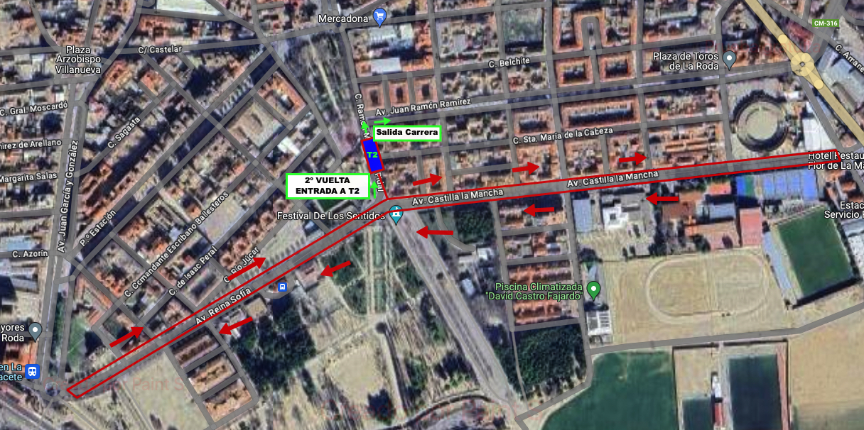
SECTOR CICLISMO y T2

Slide 14
SECTOR carrera a pie
Carrera a pie, 2 vueltas al circuito marcado en rojo de 500 metros, y dos tramos de enlace de 100 metros desde T2 hasta inicio de vuelta y desde fin de 2º vuelta hasta meta, marcados en naranja (Total 1,2 Km).

Slide 15
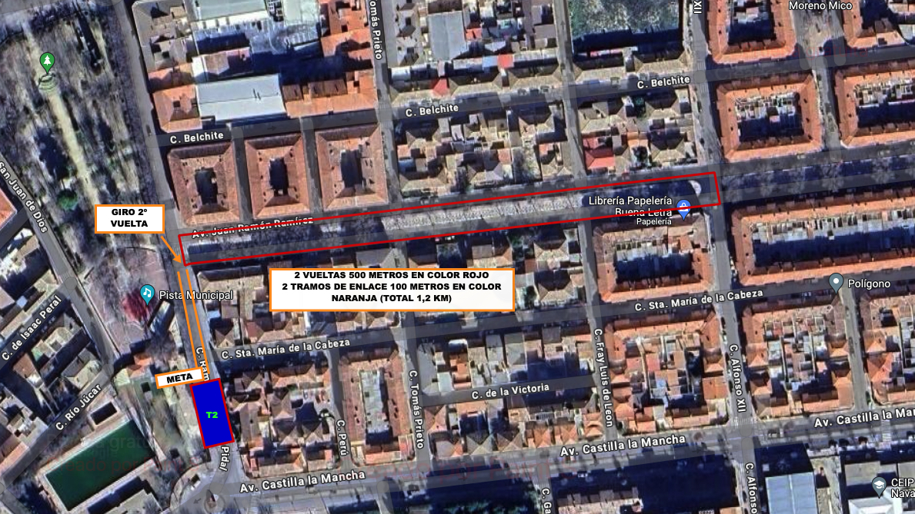
SECTOR carrera a pie

